Slide 1
Travail de cloche
Êtes vous d’accord du géographe quand il dit qu’ils sont trop importants pour flâner?

Slide 2
mardi, le vingt-huit avril

Slide 3
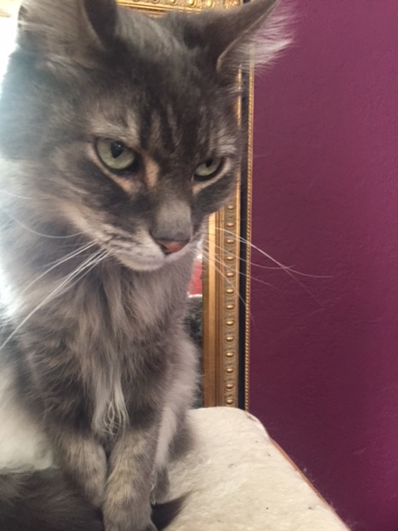

Slide 5
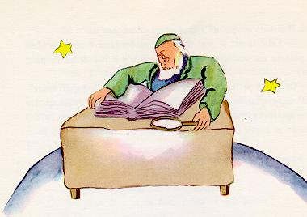

Slide 6
Pensez à une planète qui n’est pas la Terre et imaginez que vous y habitez. Pensez aux choses qui font intéressante votre planète.
Par tour, vous serez soit un explorateur soit un géographe. Les géographes poseront des questions à l’explorateur, qui leur répond. Chaque géographe doit poser trois questions aux deux explorateurs, et il faut avoir des questions différents pour les deux.

Slide 7
Billet de sortie
Si vous aviez l’occasion d’aller à une autre planète de notre système solaire, ou iriea vous? Pouurquoi?

